Slide 1
স্বাগতম

Slide 2
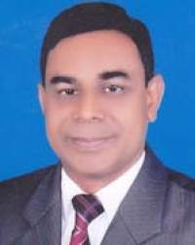
শিক্ষক পরিচিতি
পাঠ পরিচিতি
মোঃ ওয়াজেদুর রহমান
সহকারি শিক্ষক
গাইবান্ধা সরকারি উচ্চ বালক বিদ্যালয়
গাইবান্ধা
মো-০১৭১২১৯৭৯৪৬
Email-wazedur@gmail.com
বিষয়ঃ ভূগোল ও পরিবেশ
শ্রেণিঃ নবম
অধ্যায়-ত্রয়োদশ

Slide 3
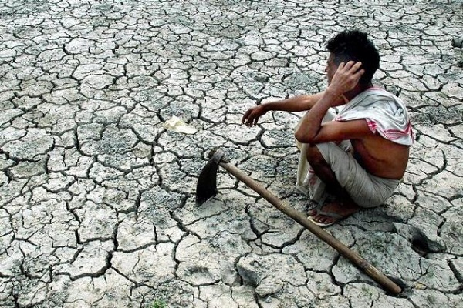
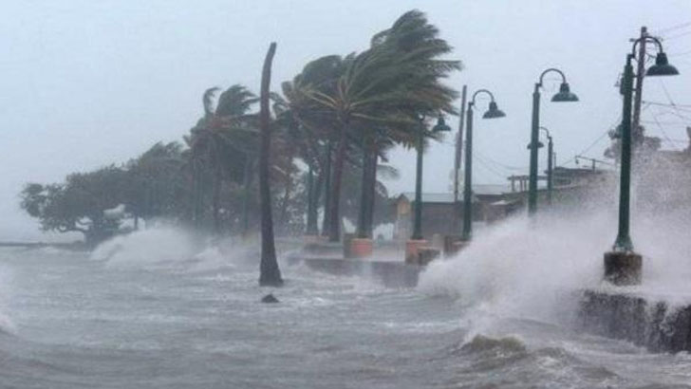
ছবিগুলো ভালোভাবে লক্ষ্য কর
ছবিগূলো কিসের

Slide 4
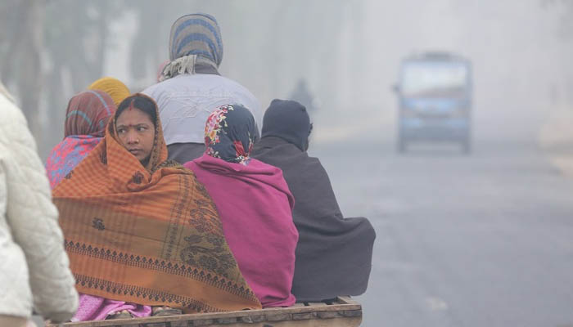
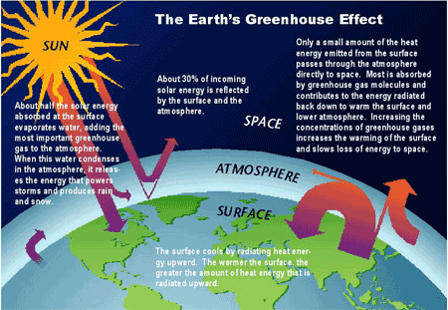
আজকে আমরা……..
বাংলাদেশের উন্নয়ন কর্মকান্ড ও পরিবেশের ভারসাম্যহীনতা নিয়ে আলোচনা করব।

Slide 5
শিখন ফল
আজকের পাঠে শিক্ষার্থীরা
১) উন্নয়ন কর্মকান্ড ব্যাখ্যা করতে পারবে
২) বাংলাদেশের উন্নয়ন কর্মকান্ডের ফলে পরিবেশ দূষণ ব্যাখ্যা করতে পারবে।
৩) পরিবেশের ভারসাম্যহীনতার পরিনতি ব্যাখ্যা করতে পারবে।

Slide 6
পরিবেশ দূষণঃ
অধিক ফসল উতপাদন—উর্বরতা হ্রাস—মাটির জৈব উপাদান কমে যায়
ভূমিঃ
অধিক সার প্রয়োগ—কীটনাশক ব্যবহার—মাটি দূষিত হয়ে যায়
বন, পাহাড় কেটে আবাদি জমি—জমি উন্মুক্ত হয়ে পড়ে—মাটি ক্ষয় বৃদ্ধি পায়।
ফলাফলঃ মাটিতে যেসব অনুজীব, ক্ষুদ্রজীব বাস করে তা বাধাগ্রস্ত হয়। বন্য ক্ষুদ্র প্রাণীগুলোর আবাসস্থল নষ্ট হয়। দূষিত মাটিতে উদ্ভিদ জন্মাতে পারে না, ফলে ভূমি মরুকরণ হয়।

Slide 7
কৃষিক্ষেত্রে অধিক কীটনাশক সংযুক্ত হয়
যোগাযোগের যানবাহন থেকে তৈল বর্জ্য সংযুক্ত হয়
পানি
পানি দূষিত হয়ে জলজ প্রাণীর আবাসস্থল নষ্ট হয়।
শিল্পক্ষেত্রে রঙ, গ্রিজ, রাসায়নিক দ্রব্য, উষ্ণ পানি সংযুক্ত হয়
আবাসস্থলের বর্জ্য, নদীর পাড় দখল, পানি দুষিত ও নদী প্রবাহের বাধা সৃষ্টি হয়
ফলাফলঃ জলজ ক্ষুদ্র উদ্ভিদ প্ল্যাঙ্কটন, কচুরিপানা, শেওলা জন্মাতে পারে না। এদের ভক্ষণ করে, যেসব ক্ষুদ্র মাছ তাদের খাদ্যের অভাব হয়, বড় মাছ ক্ষতিগ্রস্থ হয়।

Slide 8
একক কাজঃ
পরিবেশ দূষণের খেত্রগূলো চিহ্নিত করো।

Slide 9
পরিবেশের ভারসাম্যহীনতার পরিণতিঃ
দেখা যাচ্ছে যে, সম্পদের অধিক ব্যাবহারের ফলে আমাদের যে তিন ধরনের বাসস্থান ( জলজ, স্থলজ ও বনজ ) প্রত্যেকটি ক্ষতিগ্রস্থ হয়ে পরিবেশের ভারসাম্য নষ্ট হচ্ছে। জলজ বাস্থুসংস্থান নষ্ট হওয়ার ফলে অনেক জলজ প্রাণি ও মাছ বিলুপ্ত।
উত্তরাঞ্চলে খরা।
উত্তরাঞ্চলে শৈত্যপ্রবাহ

Slide 10
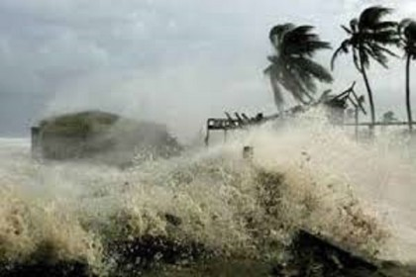
উপকুলীয় অঞ্চলে জলোচ্ছাস ও ঘুর্নিঝড়

Slide 11
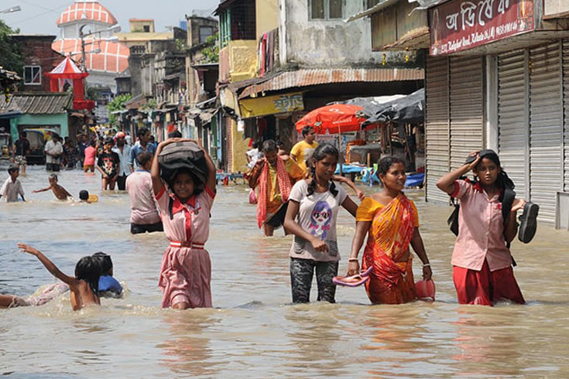
গ্রীনহাউস প্রতিক্রিয়া
জলাবদ্ধতা

Slide 12
দলীয় কাজঃ
উন্নয়ন কর্মকান্ডের ফলে পরিবেশে যে বিরুপ প্রতিক্রিয়া হয় তার একটি তালিকা কর।

Slide 13
মূল্যায়নঃ
১) উন্নয়ন কর্মকান্ড বলতে কি বুঝ?
২) বাংলাদেশে উন্নয়ন কর্মকান্ডের ফলে ক্ষতিগ্রস্থ ক্ষেত্রগুলোর নাম বলো।

Slide 14
বাড়ীর কাজঃ
উন্নয়ন কর্মকান্ডের ফলে যে বিরুপ প্রতিক্রিয়া হয় তা নিরসনে কি কি পদক্ষেপ নেয়া যেতে পারে বলে তুমি মনে করো।

Slide 15
সবাইকে ধন্যবাদ

